Slide 1
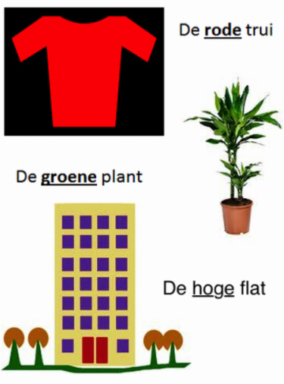
2. Grammatica en spelling
Blz.84
Blok 4

Slide 2
Blz. 84 t/m 88
Grammatica en spelling
Leerdoel:
Je leert bijvoeglijk naamwoorden en zelfstandig naamwoorden vinden en op de juiste manier te spellen (1F)
Wat zijn bijvoeglijk naamwoorden?
Hoe spel je bijvoeglijk naamwoorden?
Wat zijn zelfstandig naamwoorden?
Hoe spel je zelfstandig naamwoorden?

Slide 3
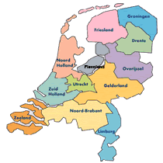
Uitleg: LW – ZN –BN (filmpje ût Groningen)

Slide 4
Blz. 84

Slide 5
Blz. 85

Slide 6
Blz. 87

Slide 7
Blz. 233 Herhaling

Slide 8
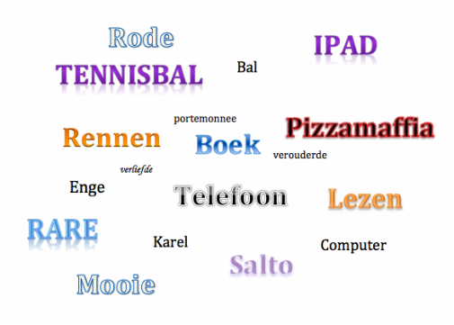
Uitleg: ZN in meervoud (filmpje tot min. 2.20)

Slide 9
Blz. 88

Slide 10
Zelfstandig werken blz. 85 t/m 88 maken
= huiswerk aanstaande vrijdag
Aanpak 1: met docent.
Aanpak 2: zelfstandig, mag hulp inschakelen.
Aanpak 3: zelfstandig.

Slide 11
Herhaling PV - ON

Slide 12
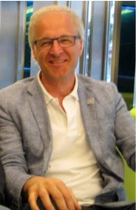
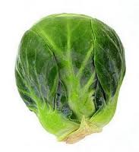
Persoonsvorm (= vorm van een werkwoord)
Blz.12
Je kunt de persoonsvorm vinden door:
Deze persoonsvorm van tijd te veranderen
tegenwoordige tijd (tt) en verledentijd (vt)
Meneer Romers eet graag spruitjes.
Meneer Romers at graag spruitjes.
2. De zin vragend maken
Eet meneer Romers graag spruitjes?

Slide 13
Blz.60
Testje

